Slide 1
Follow Truck(최종) 박성수 선임
이 문서는 ‘G.P.S. Speed-up’ 관점에서 작성되었습니다
2017. 11.
ICT 기획부

Slide 2

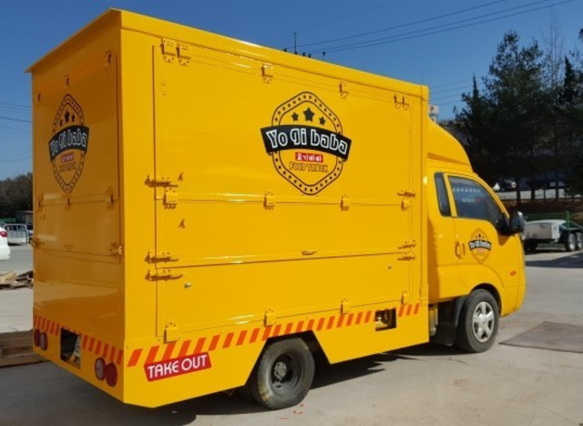
1. 개요
푸드트럭의 시장이 점점 커지고
정부 청년사업 지원으로 시장의 활성화
그러나, 고객과 푸드트럭간의 연결고리가 없다.
연결 및 예약결제 앱 제공
Follow + FoodTruck = FollowTruck

Slide 3

2. 시스템 구성
영업장
고객 정보
영업장 정보
고객
메뉴 정보
영업장이 쉽게 위치와 메뉴를 등록하고
고객이 조회하는 방식의 어플리케이션

Slide 4

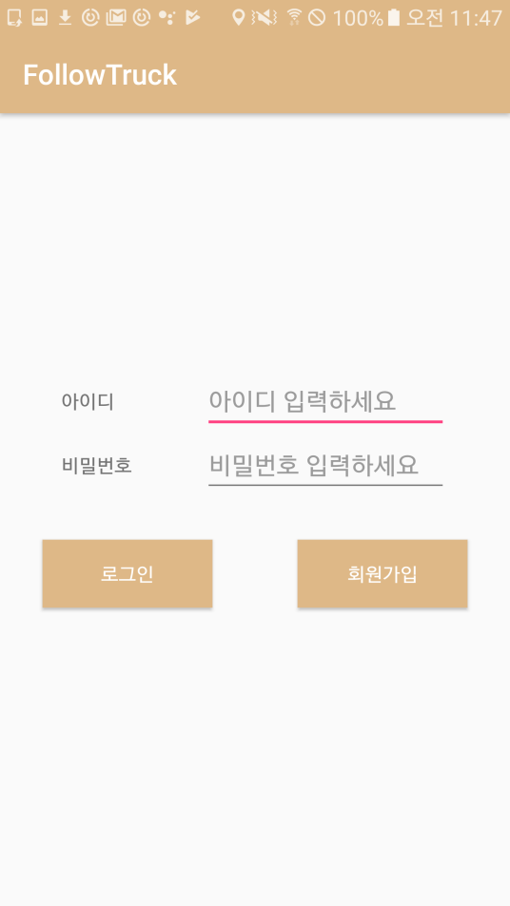
초기화면 -로그인
3. 스토리보드
초기화면 이미지를 누르면 로그인 화면으로 이동

Slide 5
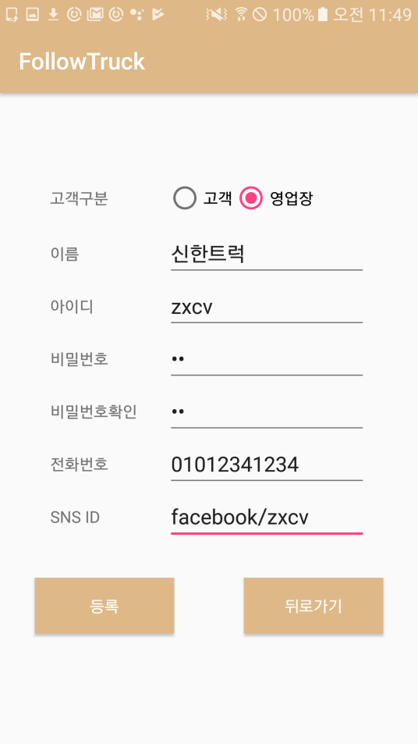
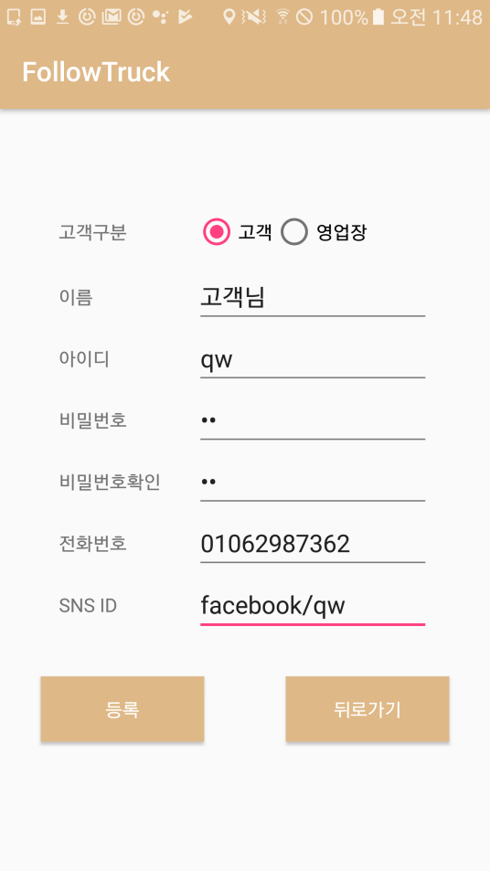
고객구분에 따른 회원가입
3. 스토리보드
고객구분 및 이름, 아이디 입력 후 회원가입

Slide 6
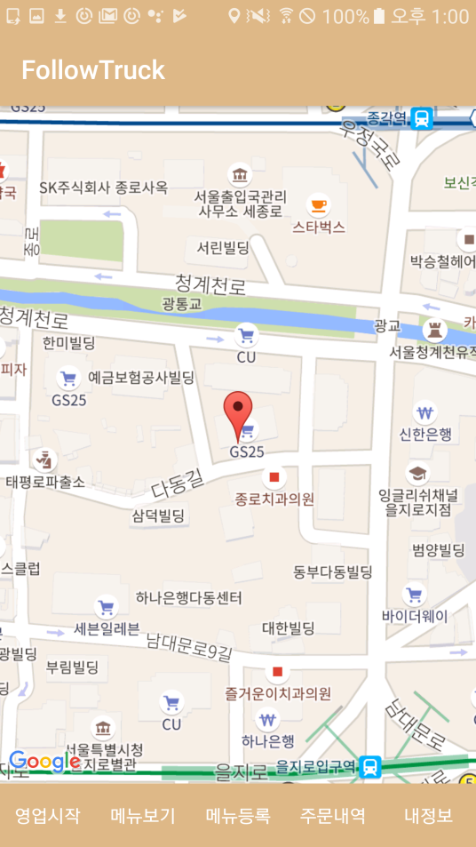
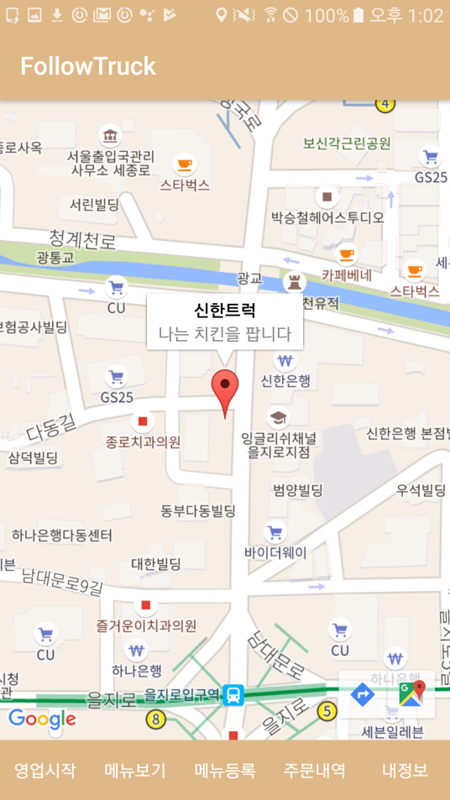
영업장 – 위치등록, 보기
3. 스토리보드
현재 위치를 참조하여 [영업시작] 버튼 클릭 시 위치등록 제공

Slide 7
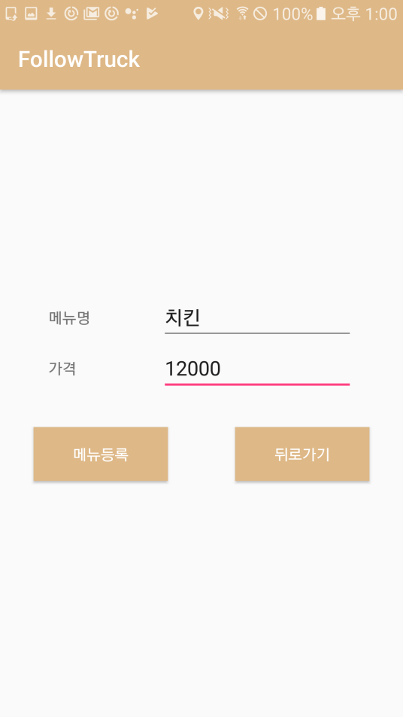
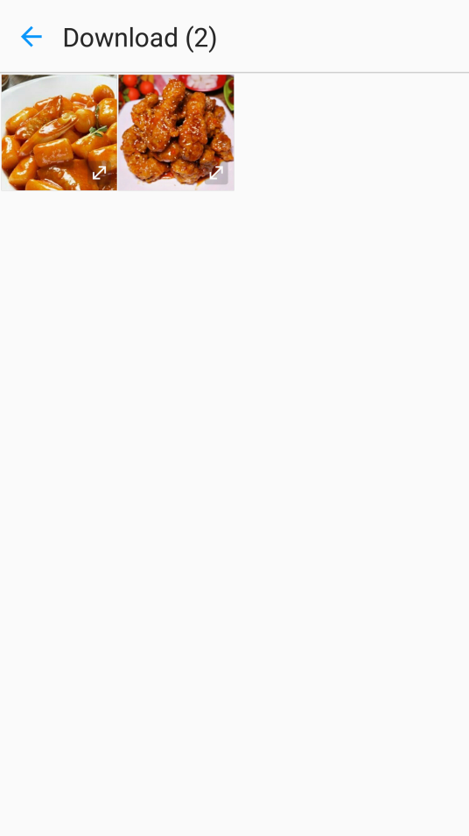
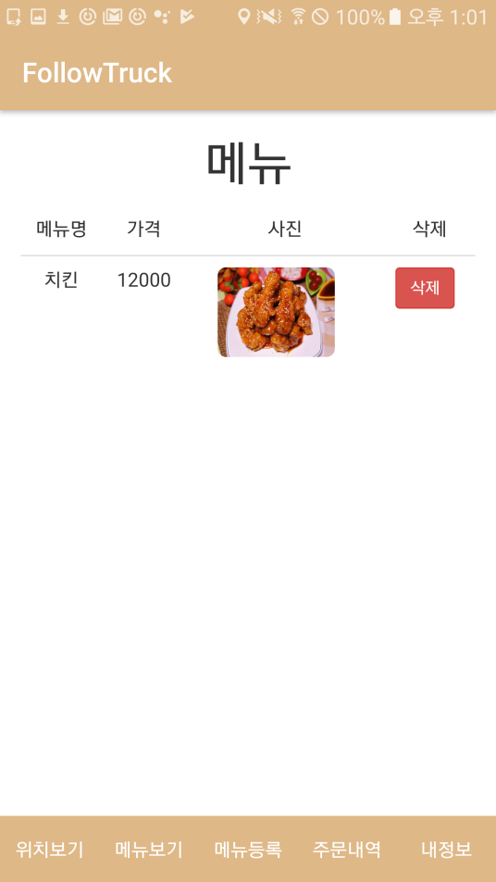
영업장 – 메뉴관리
3. 스토리보드
메뉴등록 및 사진과 함께 메뉴보기, 삭제기능 제공

Slide 8
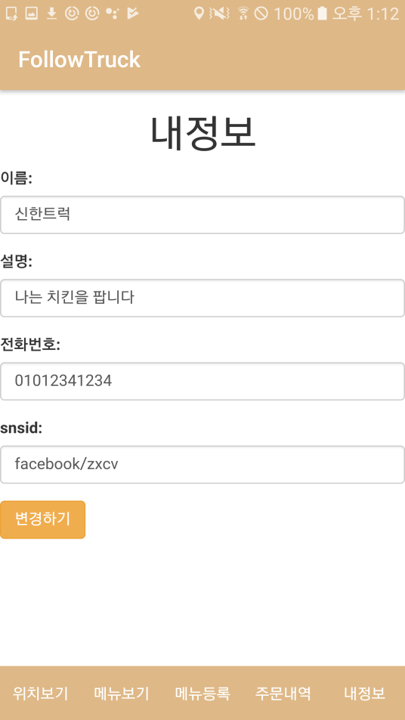
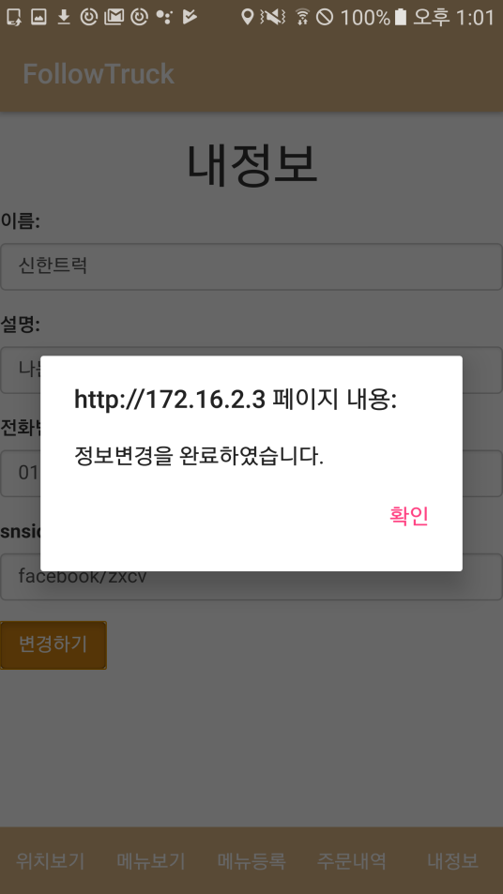
영업장– 정보관리
3. 스토리보드
정보 보기, 변경을 통해 영업장 정보 관리기능 제공

Slide 9
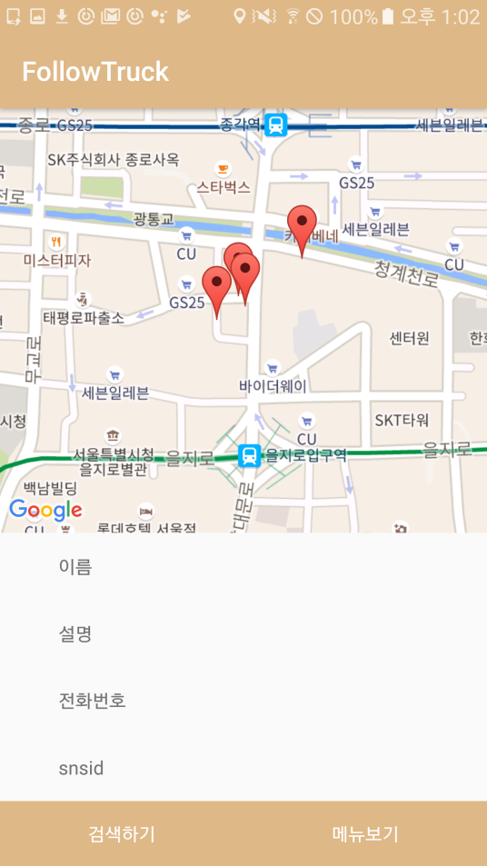
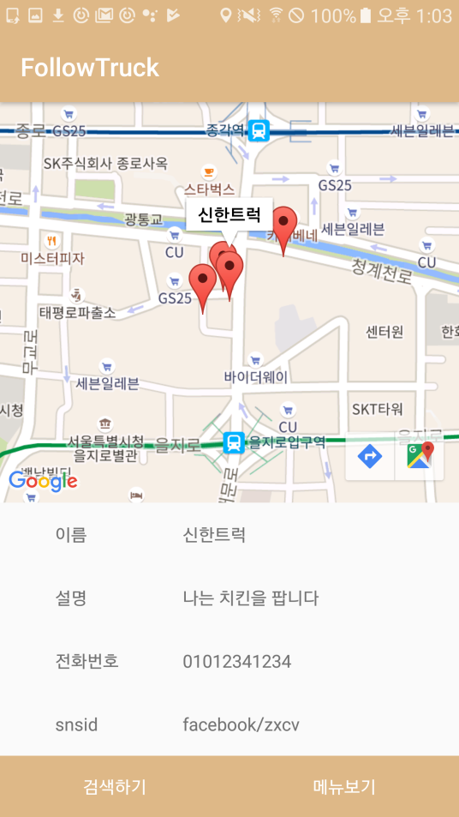
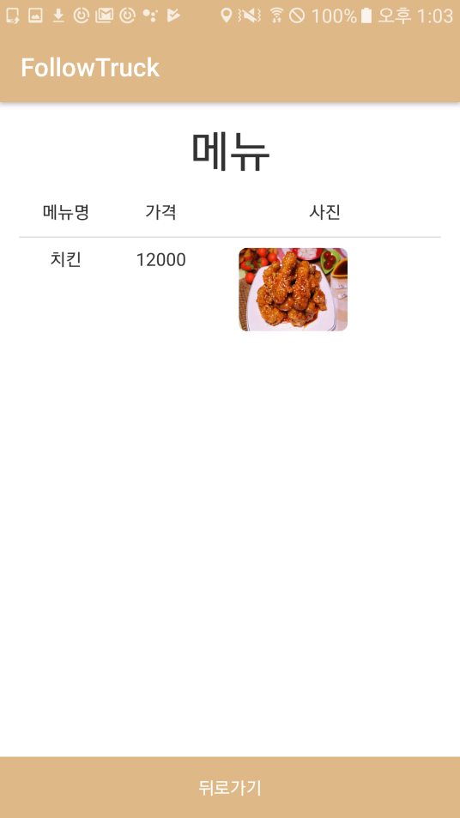
일반고객– 영업장 찾기
3. 스토리보드
지도를 통해 영업장을 찾고, 정보 및 메뉴 조회

Slide 10
감사합니다
4. 마무리

